Slide 1

医疗物资流通管理系统
Medical Resource Flow System
答辩人：吴伟松、丘玉刚、柳智烨、王子成、王伟能

Slide 2
CONTENTS
01
项目设计
02
区块链应用
03
项目后端
吴伟松
丘玉刚
柳智烨
04
项目前端
05
项目测试
王子成
王伟能

Slide 3

1
项目设计
吴伟松

Slide 4


01 项目背景
疫情来临
2020年，新冠疫情的爆发打了人类一个措手不及。医疗物资的供需关系变得极为不平衡，供给远远跟不上需求，而地区之间的物资分配不均和不透明更是给本就不乐观的局势雪上加霜。但全国人民众志成城，通过捐献、筹集、运输物资缓解了部分地区物资紧缺的局面，给生产力加大马力生产物资满足需求争取了时间。

Slide 5

01 项目背景
项目目标
但捐献物资的去向并不总是随人们愿。如何防范物资被窃取，如何保证物资流通过程透明公开，仅靠人力去管理，总会因为人为的可操作性而出现漏洞供人们钻。因此，我们需要一个物资管理系统。
本医疗物资流通管理系统专门面向物资捐献相关方，为他们提供一个可查询物资去向和来源的平台。用户在系统中可以进行发起物资捐献，查询物资流经站点等操作。

Slide 6
02 角色分析
医疗物资流通管理系统
本系统将用户分为以下三种角色
01
02
03
生产商
普通用户
医疗机构
生产商负责生产物资，将物资登记在我们的管理系统中。生产商也可以将自己拥有的物资转移给其他用户。
普通用户包括捐赠者和基金会等用户，可以将自己拥有的物资转移给其他用户。
医疗机构可以登记已经将拥有的某些医疗物资消耗。

Slide 7
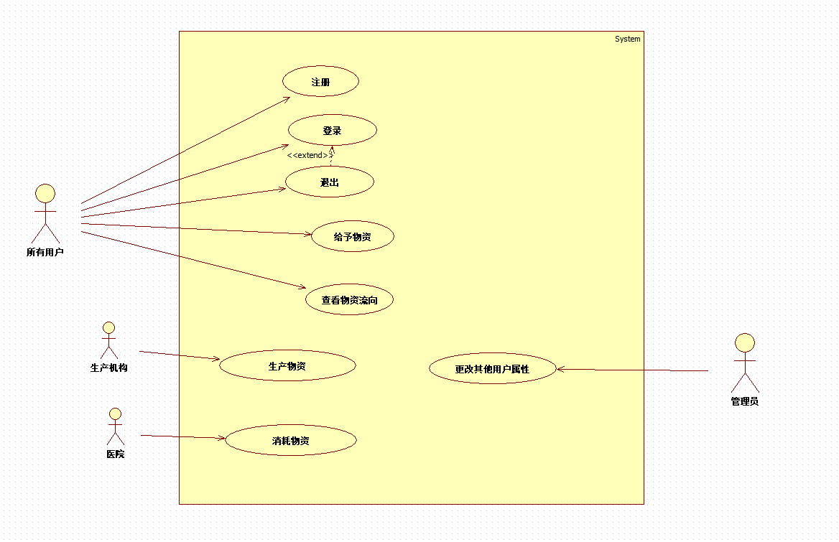
03 用例分析

Slide 8
03 数据存储设计
数据存储设计
我们计划将数据完全存储在区块链上，，我们自定义结构体User，Resource和Transaction分别来记录用户信息，医疗物资信息和转移记录，但是这会使得用户需要自己生成私钥。并且在更换设备时还需要将私钥发送到另一台电脑上。
为了解决这个问题，我们在后端搭建了一个数据库，存储用户的信息。用户则只需要使用邮箱注册后记住邮箱和密码，后端会负责保存用户的和对应公私钥。

Slide 9
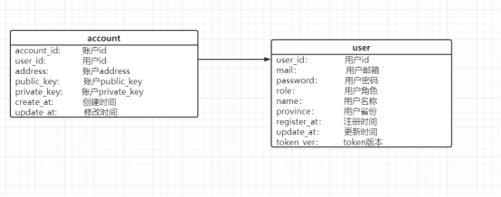
03 数据存储设计

Slide 10
2
区块链应用
丘玉刚

Slide 11
01 丨 为什么要使用区块链
国内政策利好
对比传统物资管理平台的优势

Slide 12
01 为什么要使用区块链
国内政策利好
2019年10月25日，中共中央政治局进行了第十八次集体学习。主席强调，把区块链作为核心技术自主创新重要突破口，加快推动区块链技术和产业创新发展。这是中国最高领导层首次公开对区块链定调，也预示着区块链行业将迎来一个大的突破、机遇与发展。
讲话明确指出，要加快产业发展，发挥好市场优势，进一步打通创新链、应用链、价值链。
基于区块链实现医疗物资流通管理系统将有很好的前景。

Slide 13
01 为什么要使用区块链
对比传统物资管理平台的优势
1. 事件：疫情期间武汉协和医院已经连续多日对外表示医疗物资不够用了。而湖北省红十字会官网于1月29日披露的一份捐赠物资使用情况表显示，在其总共发放的24.5万个口罩中，流向武汉协和医院的一共只有3000个未标注型号的口罩，而被媒体称为“莆田系医院”的武汉仁爱医院分到了1.8万个标注为KN95型号的口罩。针对红十字会分配效率与分配公平性的质疑与批评声迅速发酵。
2. 在医疗物资的捐赠、转移中，民众最关心的是透明性。而区块链是一个分布式的数据库，而且其不可篡改性也大大加强了透明性。能够更好的接受群众监督。

Slide 14
02 丨 solidity代码设计与分析
为什么用soilidity
代码设计
代码逻辑分析

Slide 15
02 solidity代码设计与分析
为什么用solidity
1. 各种ICO大多通过以太坊进行编程。与比特币相比，以太坊的Solidity语言，图灵完备，可扩展性强。更重要的是语法层面并不复杂，它的语法接近于Javascript，是一种面向对象的语言。只要具备基本编程知识，都可以尝试在Solidity平台发自己的数字货币。
2. 国内有很好的合约代码编写测试平台：webase

Slide 16
02 solidity代码设计与分析
数据结构设计
用户：
struct User { // 这里的用户实体可以是任何，包括节点，用户，企业
string name; // 用户实体的名称
address addr; // 用户地址
string location; //用户在区块链上地址
string role; //用户角色,暂时是 user，factory，hospital,god四类
}

Slide 17
02 solidity代码设计与分析
数据结构设计
物资：
struct Resource {
address owner; // 所有者地址
uint256 resource_id; //资源id
string location; // 所在位置
uint256 resource_num; // 数量
string resource_name; //物资名字
string category; // 类别
string batch_code; // 开始时间
bool is_used; // 到期时间
string img_url; //图片的url
}

Slide 18
02 solidity代码设计与分析
数据结构设计
交易记录：
struct Transaction {
address from; // 转让方地址
address to; // 接受方地址
uint256 resource_id; // 资源编号
string time; // 交易时间
string info; // 交易信息
}

Slide 19
02 solidity代码设计与分析
接口设计
主要接口：
函数名称 | 功能
registerResource | 登记资源
transferResource | 资源转让
deleteResource | 资源消耗
registerUser | 注册用户
getLogByRid | 查询对应rid的资源的交易记录，用于溯源

Slide 20
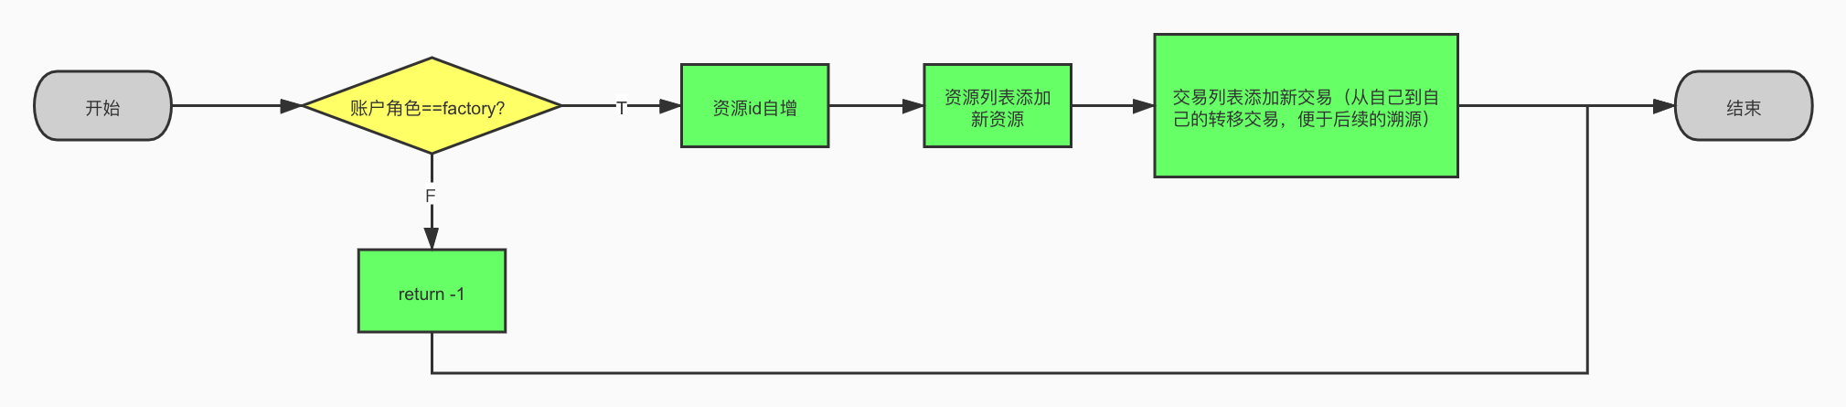
02 solidity代码设计与分析
代码逻辑分析--registerResource

Slide 21
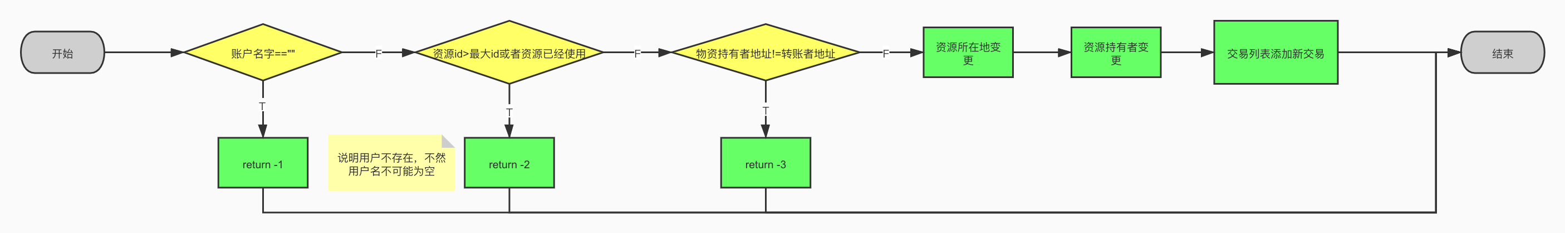
02 solidity代码设计与分析
代码逻辑分析--transferResource

Slide 22
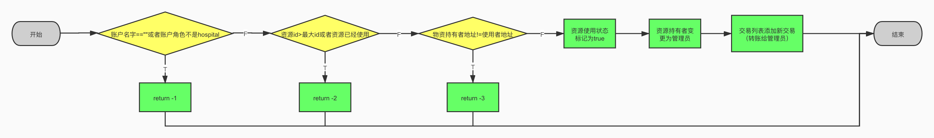
02 solidity代码设计与分析
代码逻辑分析--deleteResource

Slide 23
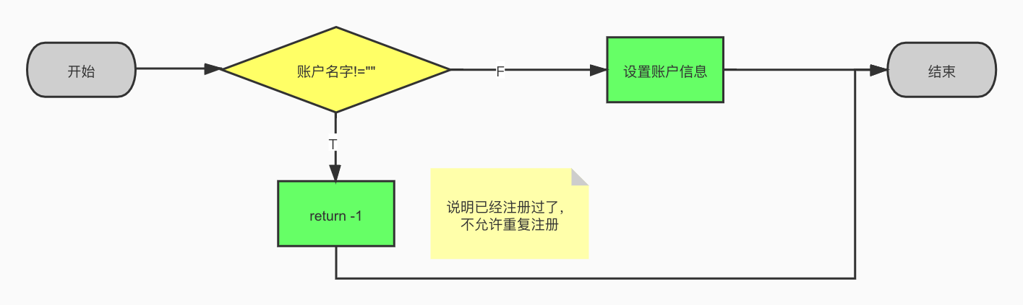
02 solidity代码设计与分析
代码逻辑分析--registerUser

Slide 24
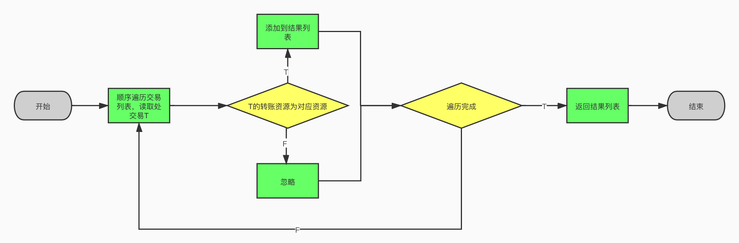
02 solidity代码设计与分析
代码逻辑分析--getLogByRid

Slide 25
3
项目后端
柳智烨

Slide 26
03 项目后端
设计
相关
负责后端整体架构设计、接口设计、MySQL数据库表设计、Redis Key Value设计
合约相关
后端
工程
参与设计Solidity数据结构
主要职责
负责完成后端SpringBoot项目构建与编写
项目部署
合约
部署
负责完成项目服务器环境搭建与项目前后端部署
负责完成部署Solidity智能合约项目的编写

Slide 27
03 项目后端
Web3sdk依赖于org.ethereum的SolcJ All，但由于SolcJ All仅托管于dl.bintray.com，而该平台已关闭
访问智能合约会使用到不同的账户地址，但交由用户保留私钥并不是一个用户友好的操作
遇到的
问题
Solidity智能合约不同于正常数据库，需要设计一定的数据结构，才能达到快速查询/插入/新建等需求
由于链上查询会有一定的处理时间，当请求量较大时，会造成许多不必要的请求，影响处理效率

Slide 28
03 项目后端
解决方案
为了解决上述问题，我们采用了以下几个方式进行解决
Web3sdk依赖问题
智能合约账户访问问题
尝试手动引入SolcJ All依赖包辅助项目搭建，未果，之后尝试改用JAVA SDK进行项目搭建
由系统对每个账户所拥有的合约私钥、公钥、地址等信息进行维护封装，并以常见的邮箱密码登录注册方式提供用户使用
Solidity合约结构问题
Solidity查询性能占用问题
相比于使用Table的crud，使用自定义struct，并辅助使用mapping、数组等数据结构，更有利于实现本项目的查询插入等功能
对于高频的物资查询、交易查询以及其余统计信息，使用Redis辅助缓存，能供减少不必要的资源消耗，提高服务器效率

Slide 29
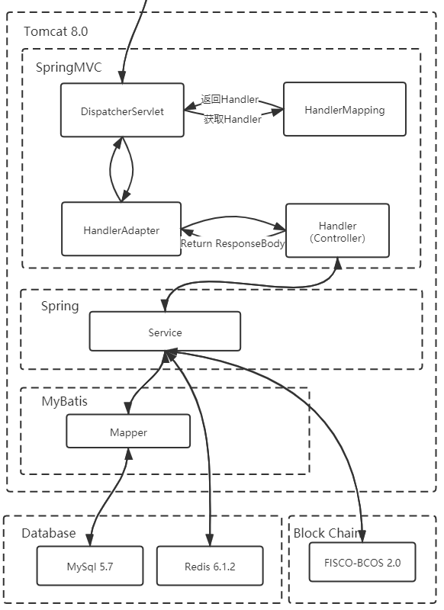

03 项目后端
后端项目架构

Slide 30
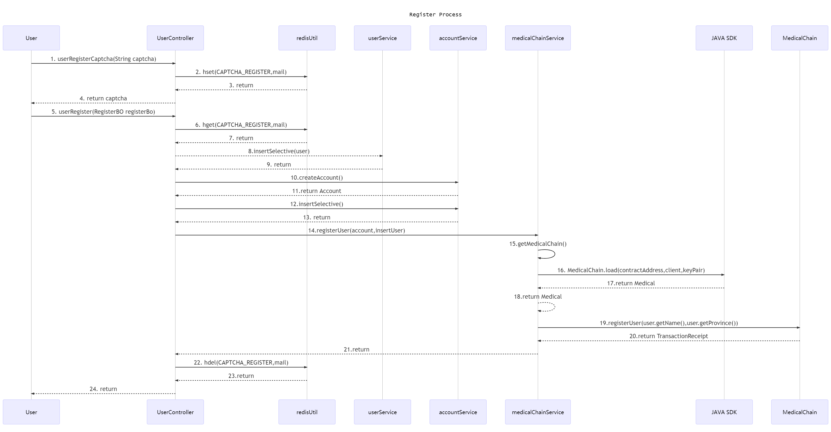
03 项目后端
主要功能时序图：用户注册

Slide 31
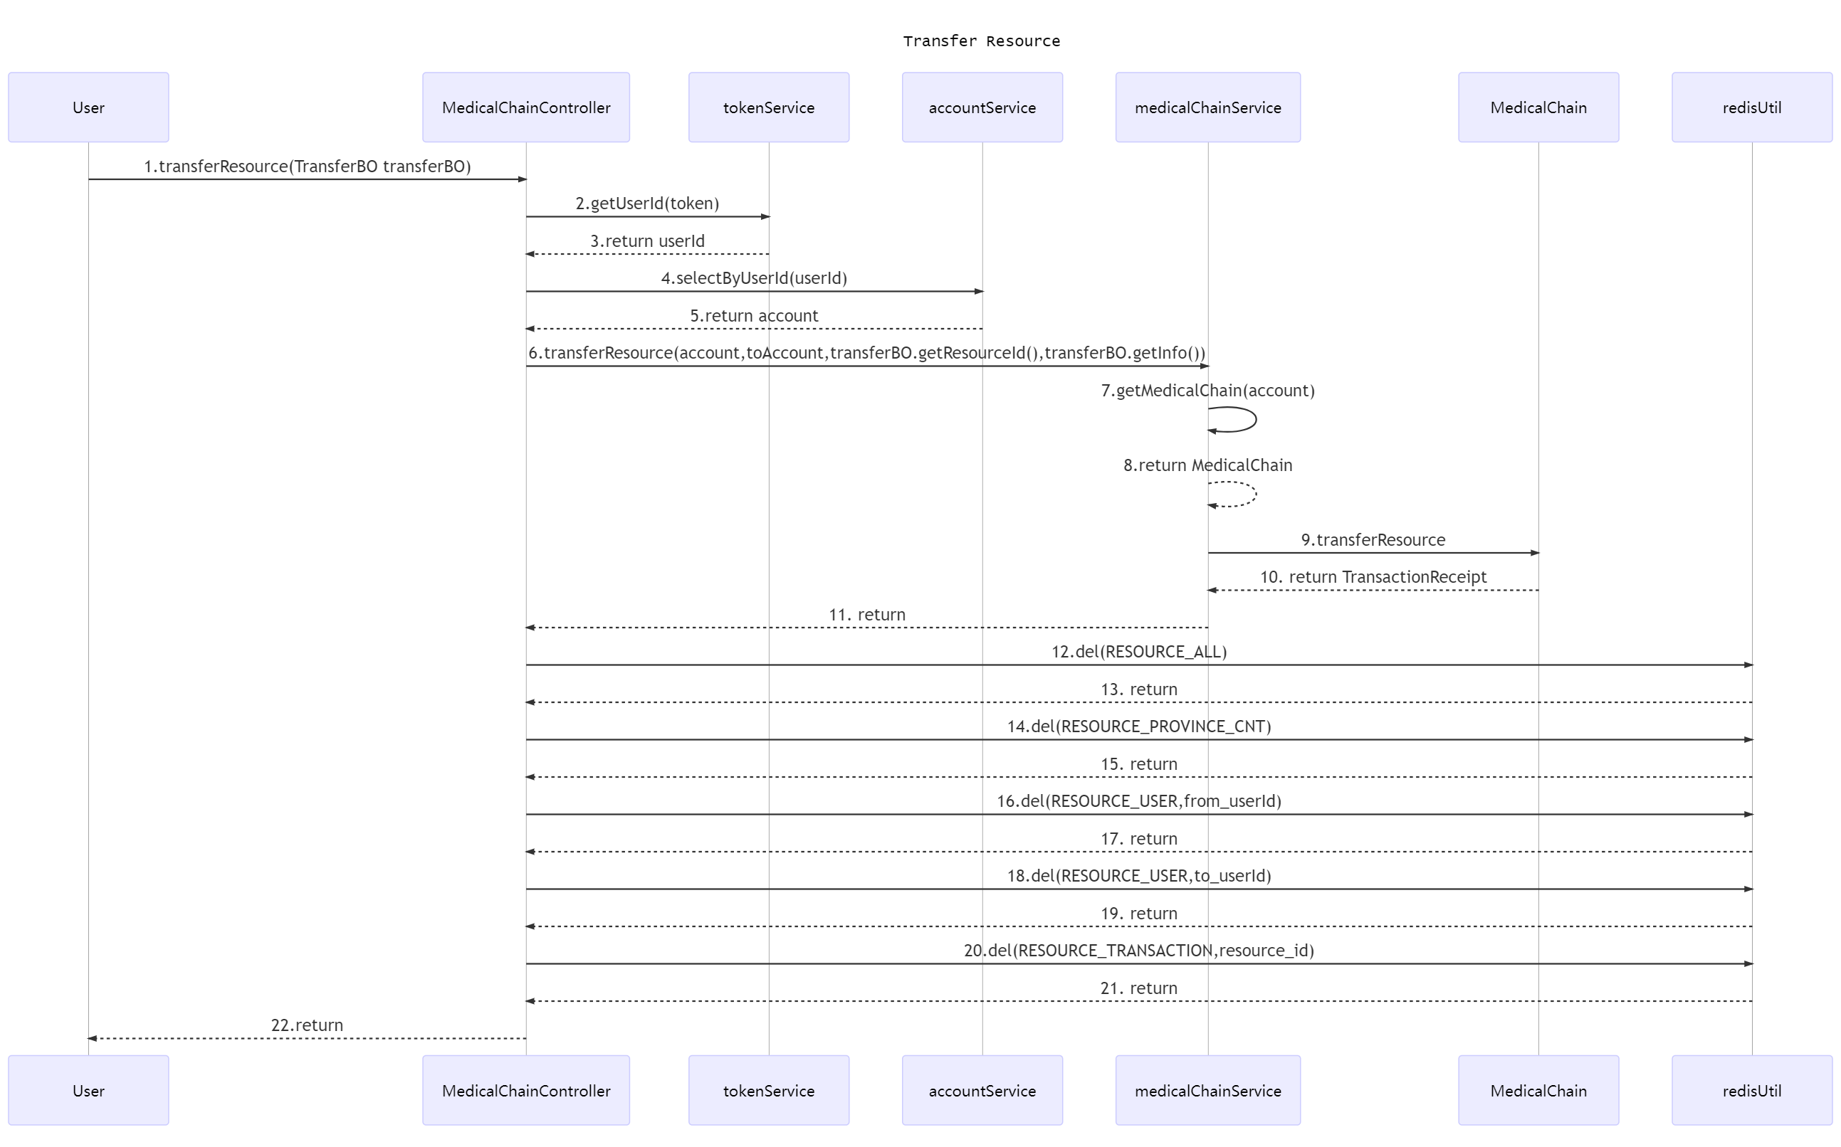
03 项目后端
主要功能时序图：资源注册

Slide 32
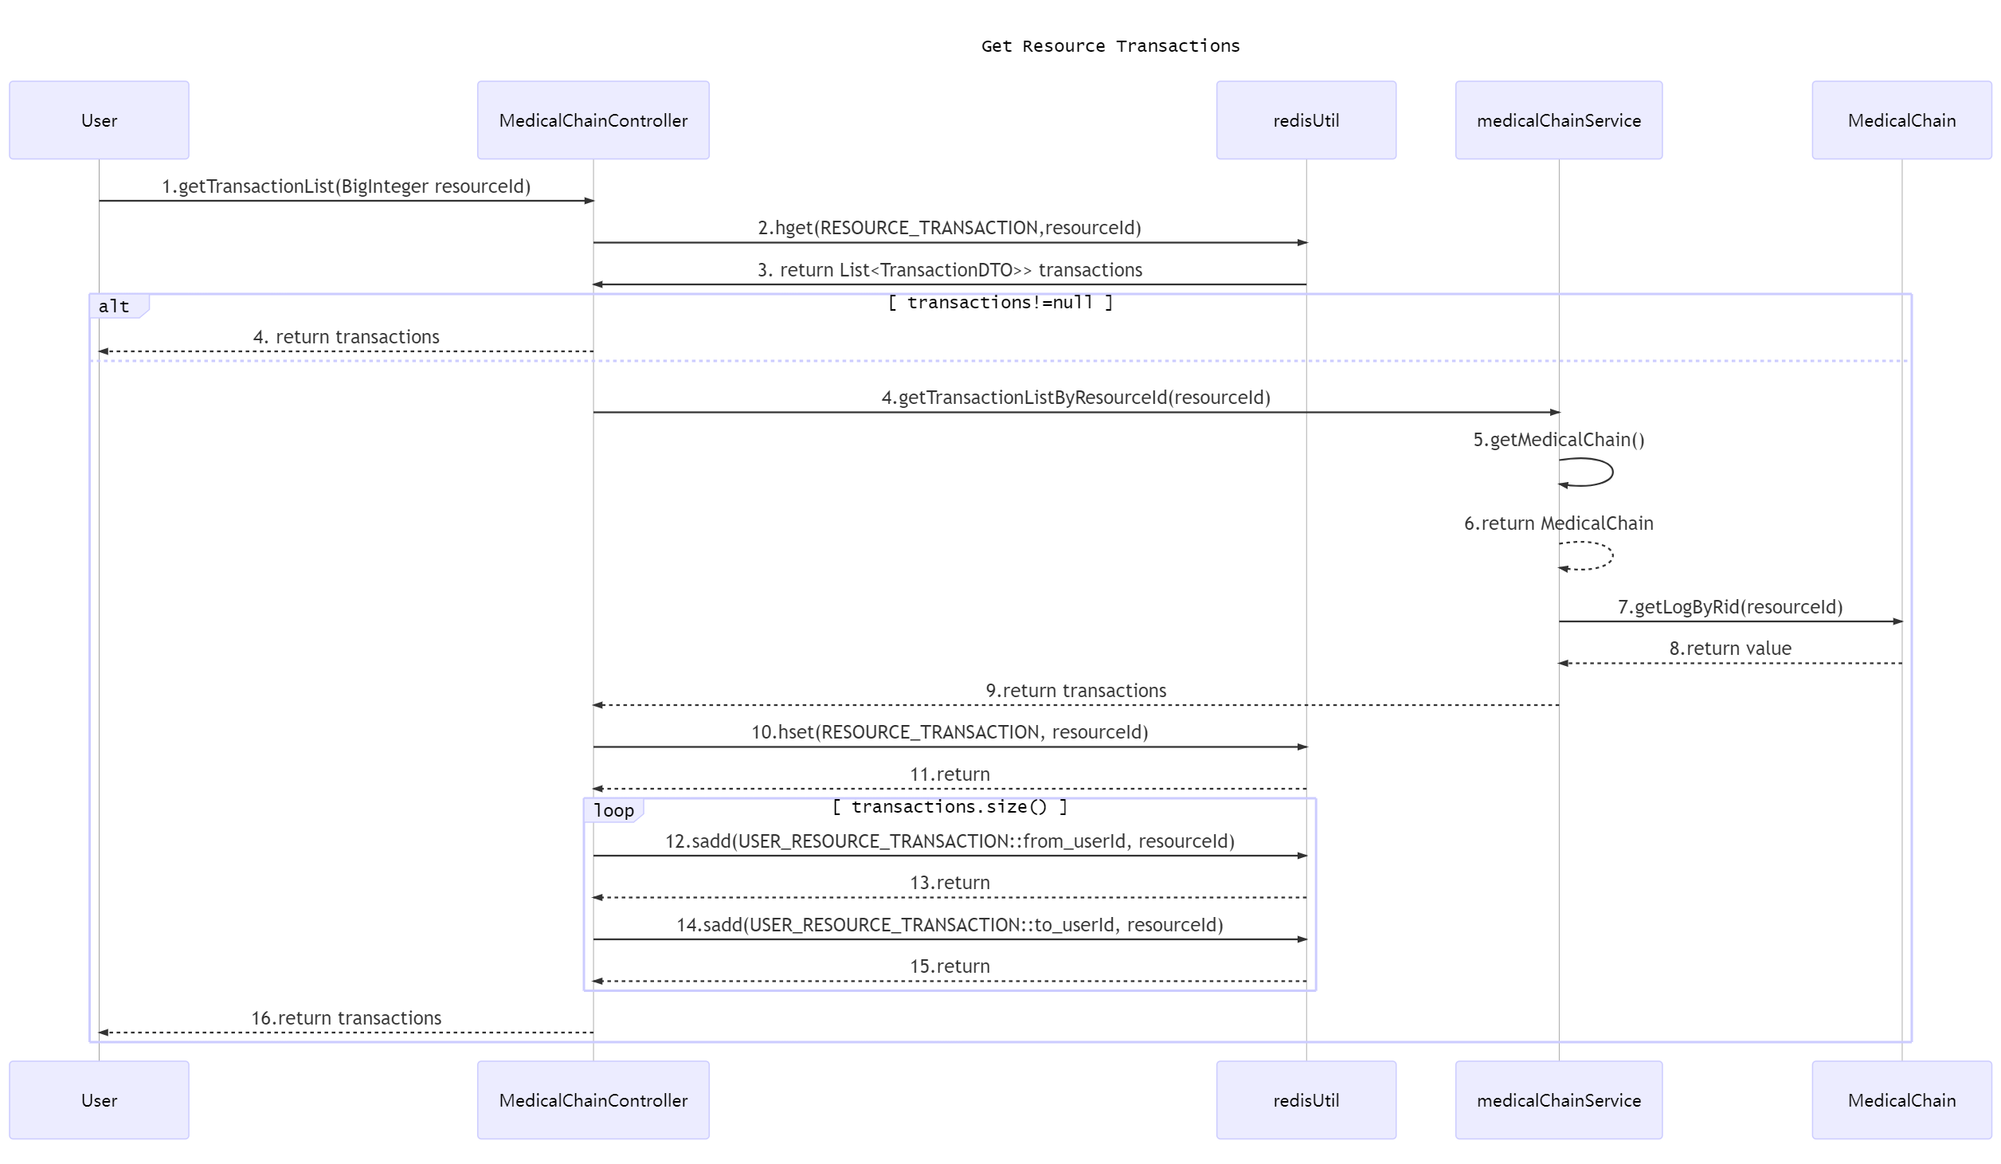
03 项目后端
主要功能时序图：获得物资交易列表

Slide 33
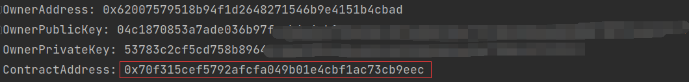
03 项目后端
Solidity合约部署
由于本项目Solidity合约未采用Table.sol，因此每一次项目启动部署，若采用自动部署智能合约，会导致数据丢失。因此我们额外编写了MedicalChainDeploy项目，提供用户进行区块链合约部署。
MedicalChainDeploy
该项目将使用配置文件中的private key生成账户的KeyPair，并作为部署合约的账户。配置好节点信息及证书文件后，运行项目，则会输出合约的部署地址。

Slide 34
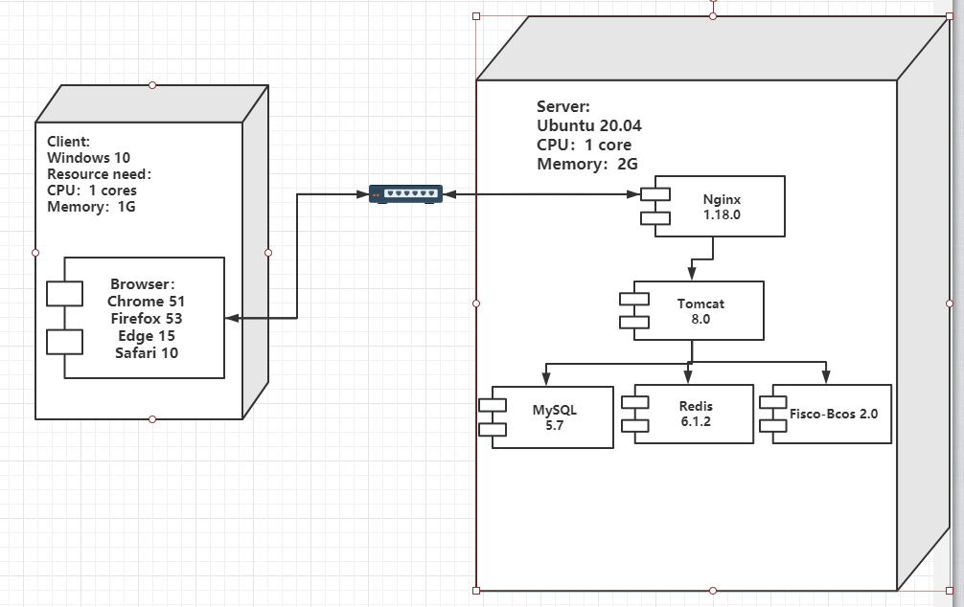
03 项目后端
物理
部署

Slide 35
4
项目前端
王子成

Slide 36
01 技术栈
vue、vuex、vue-router、vue-cli、axios、wepack
技术栈
echarts、element、swiper
TEXT YOUR TXET
jquery

Slide 37

02 页面架构
首页
医疗资源
医疗物资分类、疫情地图、数据统计概览
查询医疗资源（溯源）信息
数据统计
我的
统计系统用户数、资源数、各省用户数、各省资源数
修改个人信息、查看自己未消耗物资、转移物资、生产物资、消耗物资

Slide 38
5
系统测试
王伟能

Slide 39
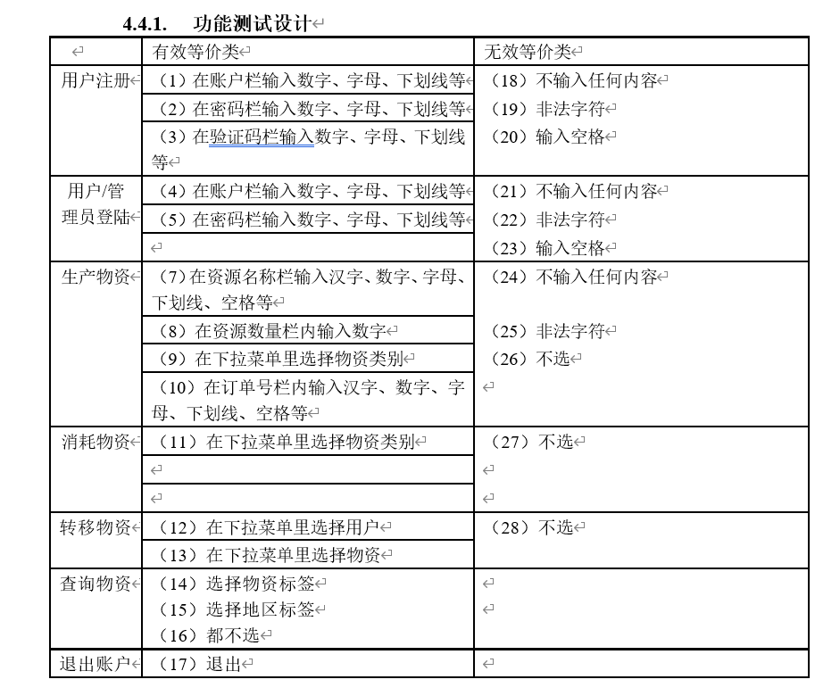
01 功能测试
关键词
点击此处添加文本内容，如关键词、部分简单介绍等。点击此处添加文本内容，如关键词、部分简单介绍等。
关键词
点击此处添加文本内容，如关键词、部分简单介绍等。点击此处添加文本内容，如关键词、部分简单介绍等。

Slide 40
02 压力测试
场景：多用户搜索物资
工具：k6.cloud
虚拟用户数：50
时间：5分30秒
关键词

Slide 41
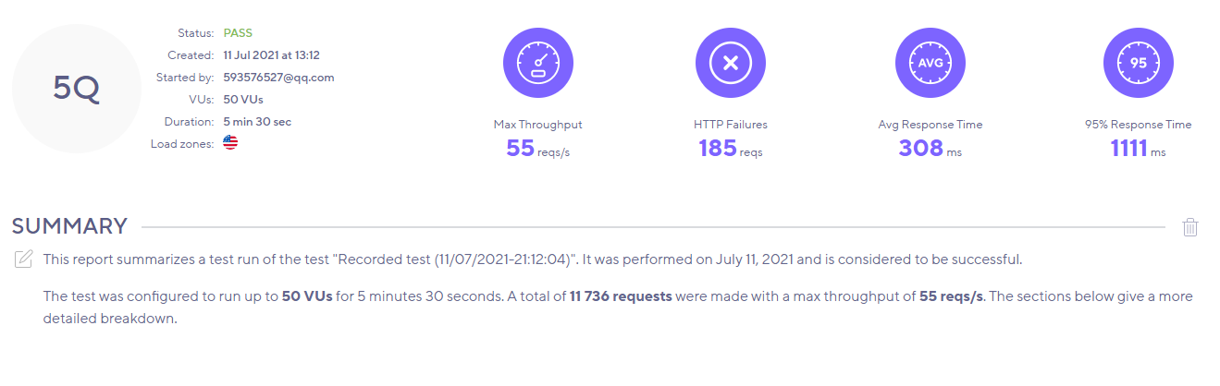
02 压力测试
关键词

Slide 42
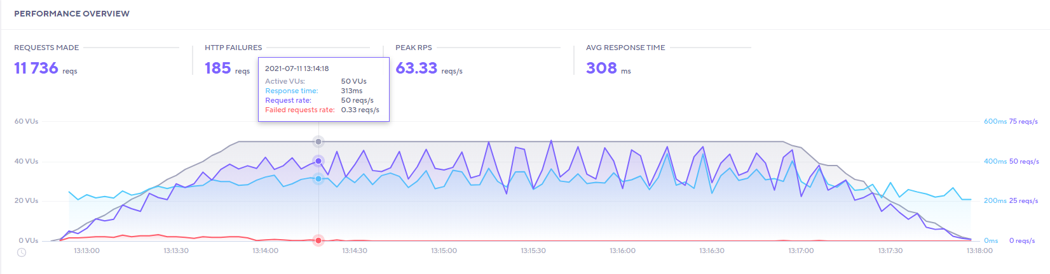
02 压力测试
关键词

Slide 43
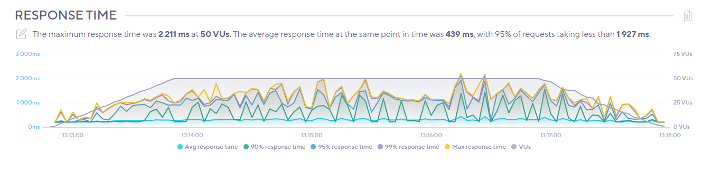
02 压力测试
关键词

Slide 44
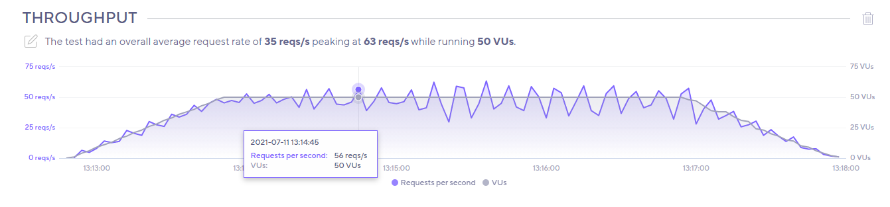
02 压力测试
关键词

Slide 45
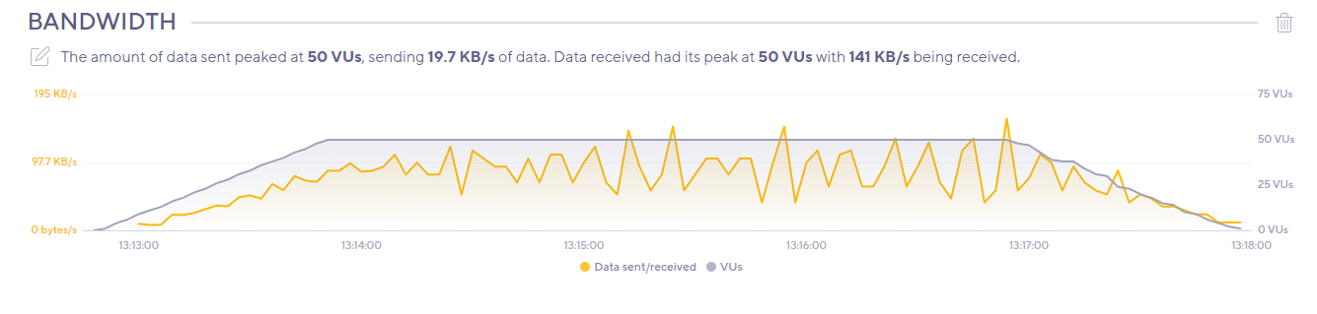
02 压力测试
关键词

Slide 46
感谢老师们的聆听和指导！
Thank you for your listening and guidance.
答辩人：吴伟松、丘玉刚、柳智烨、王子成、王伟能

